Slide 1
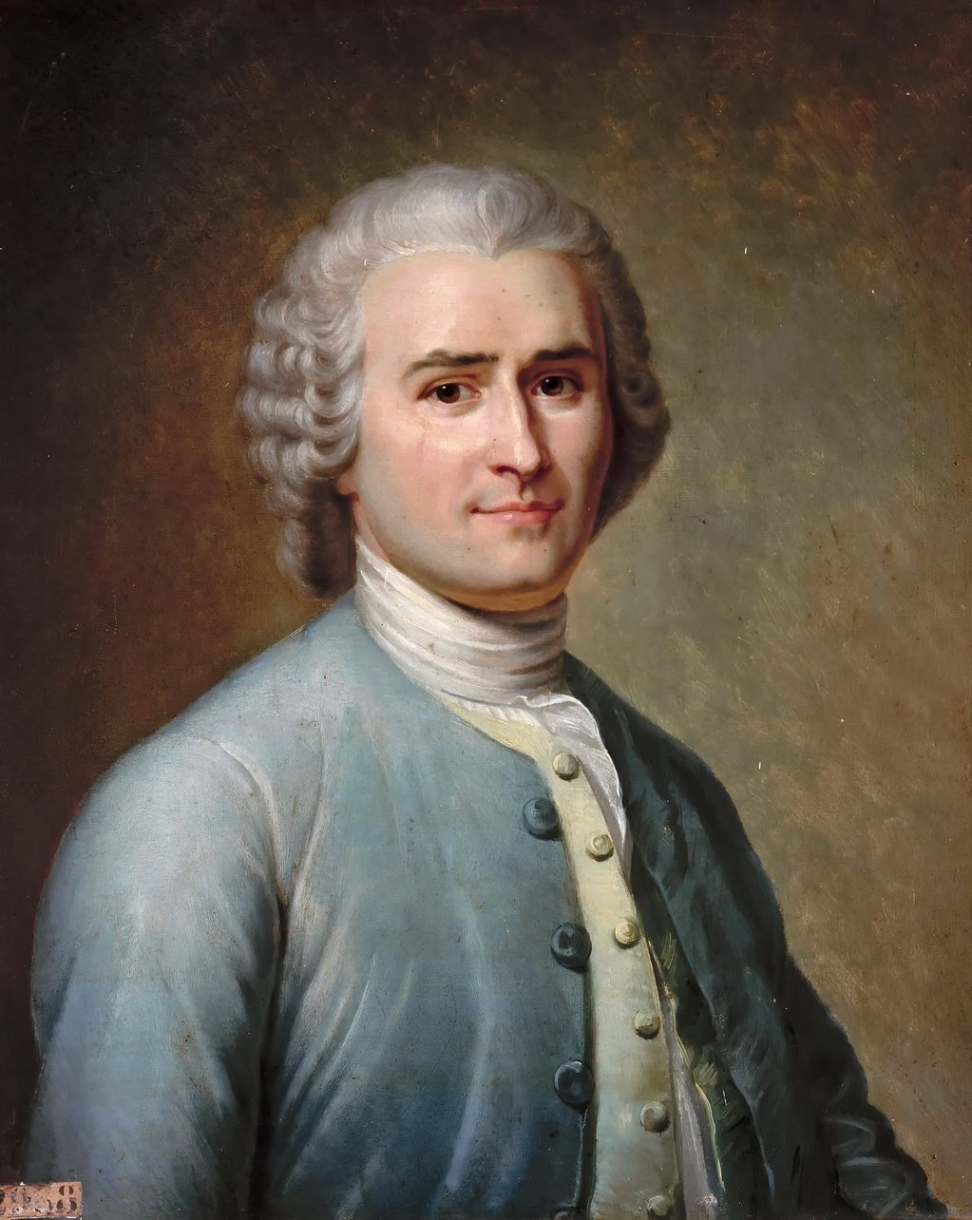
Жан Жак Руссо
1712 - 1778
«Вы талантливые дети!»
Когда – нибудь вы сами приятно
поразитесь, какие вы умные, как
много и хорошо умеете,
если будете
постоянно работать над собой,
ставить новые цели и стремиться
к их достижению …»

Slide 2
Двадцать третье ноября.
Классная работа.

Slide 3
Мудрость
Мудрость – глубокий ум,
опирающийся на жизненный опыт.
С.И. Ожегов
Мудрость - глубокое знание,
понимание чего-либо.
Д.Н. Ушаков

Slide 4
«Каждый день жизни прибавляет частицу мудрости »

Slide 5
«Правописание безударных
падежных окончаний
имён существительных.
Способы проверки»
Цель: узнать способы проверки безударного падежного окончания,
научиться правильно писать безударное падежное окончание.

Slide 6
Правописание безударных падежных окончаний
медведь
ладонь
чайки
медведя
ладони
Падежи | 1-е склонение | 2-е склонение | 3-е склонение
И.п. | чайка
Р.п.
Д.п.
В.п.
Т.п.
П.п.
чайке
ладони
медведю
чайку
медведя
ладонь
чайкой
медведем
ладонью
о чайке
о ладони
о медведе

Slide 7
Правописание безударных падежных окончаний
Падежи | 1 склонение | 2 склонение | 3 склонение
Р.п. | -и |  | -и
Д.п. | -е
П.п. | -е | -е

Slide 8
«Наши дела» — Я утром раньше всех встаю И сам стелю постель свою. На кухн(…) маме помогу. — Я без работы не сижу. Немало дела детворе: В густом лесу, в широком пол(…), В колхоз(…), в дом(…), во дворе, А главное — за партой в школ(…).
е
е
е
е
е
С.Михалков

Slide 9
1.Допишите окончания существительных используя памятку. На дорог…, по поверхност…, у мыш…, о геро…, для деревн…, возле речк…. 2.Подбери существительное с безударным падежным окончанием –е, - и , верно запиши в словосочетаниях. Телеграмма для______________. Рассказ о __________________. Сидит на __________________. Сок из _____________________. Гулял в ____________________. 3. Исправь ошибки. По улици иди по правой стороне. Не лежалось на окошки, покатился по дорожки. На поверхносте солнца почти шесть тысяч градусов.

Slide 10
1. Допишите окончания существительных используя памятку На дороге, по поверхности, у мыши, о герое, для деревни возле речки. 2. Подбери существительное с безударным падежным окончанием –е, - и , верно запиши в словосочетаниях Телеграмма для бабушки, дяди. Рассказ о мыши, лисе Сидит на пеньке, трубе. Сок из моркови, петрушки. Гулял в парке, в аллее.. 3. Исправь ошибки. По улице иди по правой стороне. Не лежалось на окошке, покатился по дорожке. На поверхности солнца почти шесть тысяч градусов.
Проверь!

